Slide 1
Ηπατικό επιθηλιοειδές αγγειομυολίπωμα (PEComa)
ΕΘΕΛΟΝΤΙΚΗ ΟΜΑΔΑ ΔΙΑΔΡΑΣΤΙΚΗΣ ΜΕΛΕΤΗΣ
ΙΣΤΟΛΟΓΙΚΩΝ ΠΛΑΚΙΔΙΩΝ ΟΓΚΩΝ ΗΠΑΤΟΣ –
ΧΟΛΗΦΟΡΩΝ – ΠΑΓΚΡΕΑΤΟΣ
ΥΠΕΥΘΥΝΟΣ ΚΑΘΗΓΗΤΗΣ: κος ΑΝΔΡΕΑΣ Χ. ΛΑΖΑΡΗΣ
ΙΑΤΡΙΚΗ ΣΧΟΛΗ ΕΚΠΑ
ΑΚΑΔ. ΕΤΟΣ: 2022-2023
ΜΑΘΗΜΑ: ΠΑΘΟΛΟΓΙΚΗ ΑΝΑΤΟΜΙΚΗ ΙΙ
Μαρία Ελένη Καραφέρη
Αλεξάνδρα Μαρίνου
Μαρία Κωνσταντίνα Τζιώτη

Slide 2
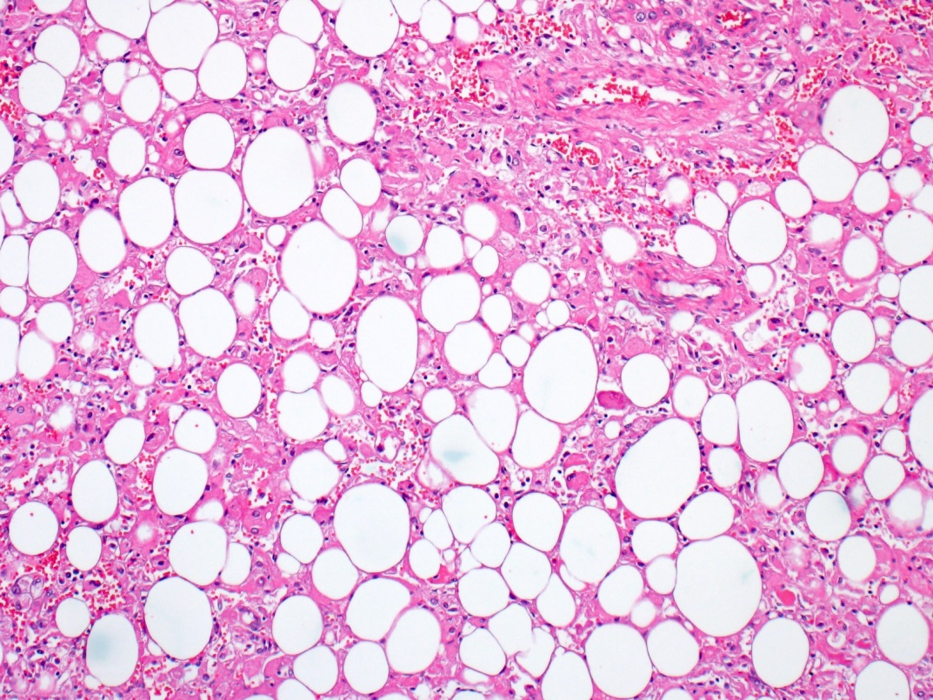
Ορισμός
Πρόκειται για καλοήθη μεσεγχυματικό όγκο που αποτελείται από λεία μυϊκά κύτταρα, λιποκύτταρα και αγγεία.
Ηπατικό αγγειομυολίπωμα με λιποκύτταρα, αιμοφόρα αγγεία και λεία μυϊκά κύτταρα.

Slide 3
Χαρακτηριστικά
Όγκος προερχόμενος από ηπατικά περιαγγειακά επιθηλιακά κύτταρα που αποτελείται από 3 συστατικά σε ποικίλες αναλογίες και μορφολογικά πρότυπα ανάπτυξης: λεία μυϊκά κύτταρα, λίπος και αγγεία.
Συνήθως σποραδικός.
Γενικά καλοήθης όγκος, αν και κακοήθεια έχει αναφερθεί και είναι δύσκολο να προβλεφθεί.
Το συστατικό των λείων μυϊκών κυττάρων συνήθως κυριαρχεί έναντι των υπολοίπων.

Slide 4
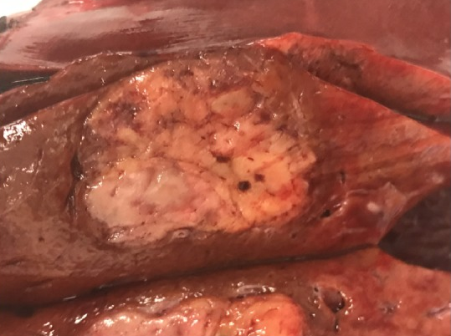
Μακροσκοπική περιγραφή
Καλά αφοριζόμενη, μη εγκαψωμένη ή μερικώς εγκαψωμένη, γκρίζα έως καφέ-κίτρινη, ελαστική, μαλακή ηπατική μάζα με διάσπαρτες περιοχές ερυθροκαφέ αιμορραγιών.
Το μη νεοπλασματικό υπόβαθρο του υπόλοιπου ήπατος, συνήθως μη κιρρωτικό.
Μακροσκοπική εικόνα επιθηλιοειδούς αγγειομυολιπώματος εντός του ήπατος.

Slide 5
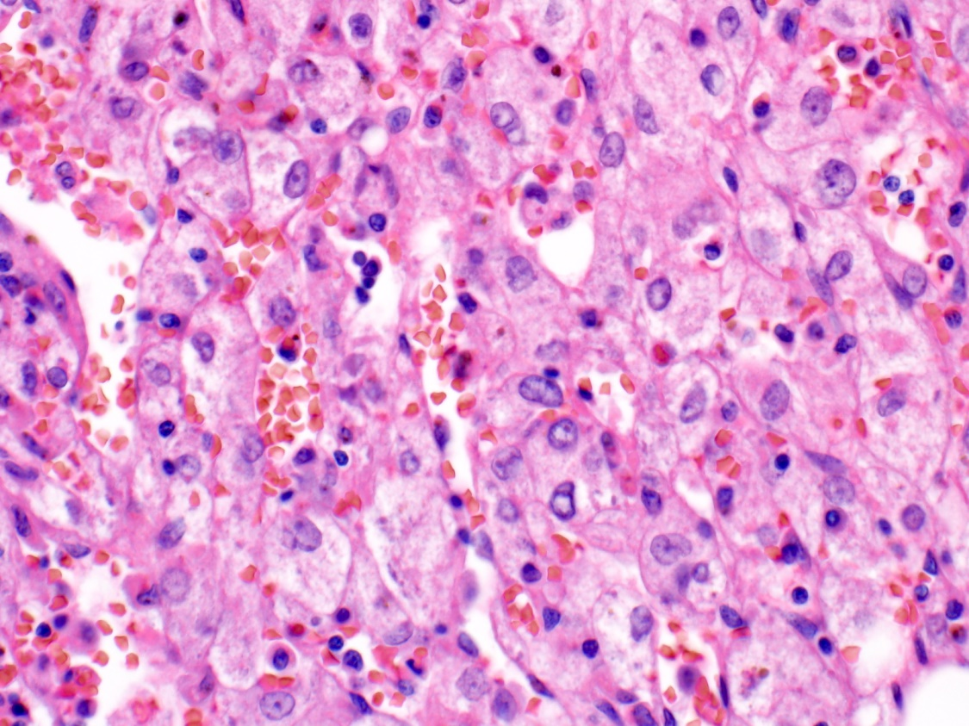
Μικροσκοπική περιγραφή
Χαμηλός μιτωτικός δείκτης.
Πυρηνικός πλειομορφισμός είναι παρόν, τουλάχιστον εστιακά, σε όλους τους όγκους. Έντονη κυτταρολογική ατυπία απαντά στο 25%.
Διαφορετικά μορφολογικά πρότυπα για κάθε συνιστώσα (λεία μυϊκά κύτταρα, λιπώδη κύτταρα, αγγεία).
Λεία μυϊκά κύτταρα: ατρακτόμορφα, ενδιάμεσα, επιθηλιοειδή ή πλειόμορφα. Τα επιθηλιοειδή τυπικά έχουν αρκετό ηωσινόφιλο κυτταρόπλασμα και στρογγυλό έως ωοειδή πυρήνα, με προβάλλον μικρό πυρήνιο.
Επιθηλιοειδή λεία μυϊκά κύτταρα με ποικίλου βαθμού πλειομορφισμό, διαχωριζόμενα από αγγεία μιμούμενα κολποειδή!

Slide 6
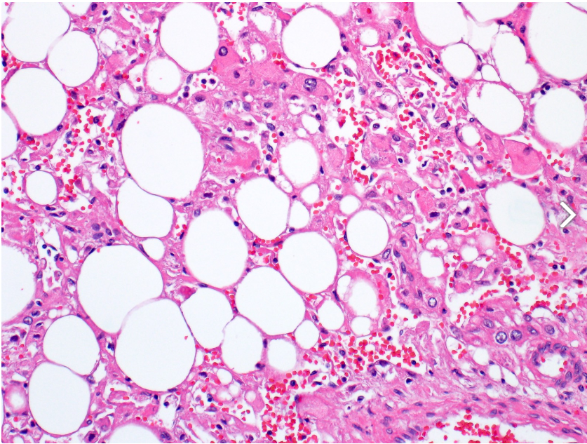
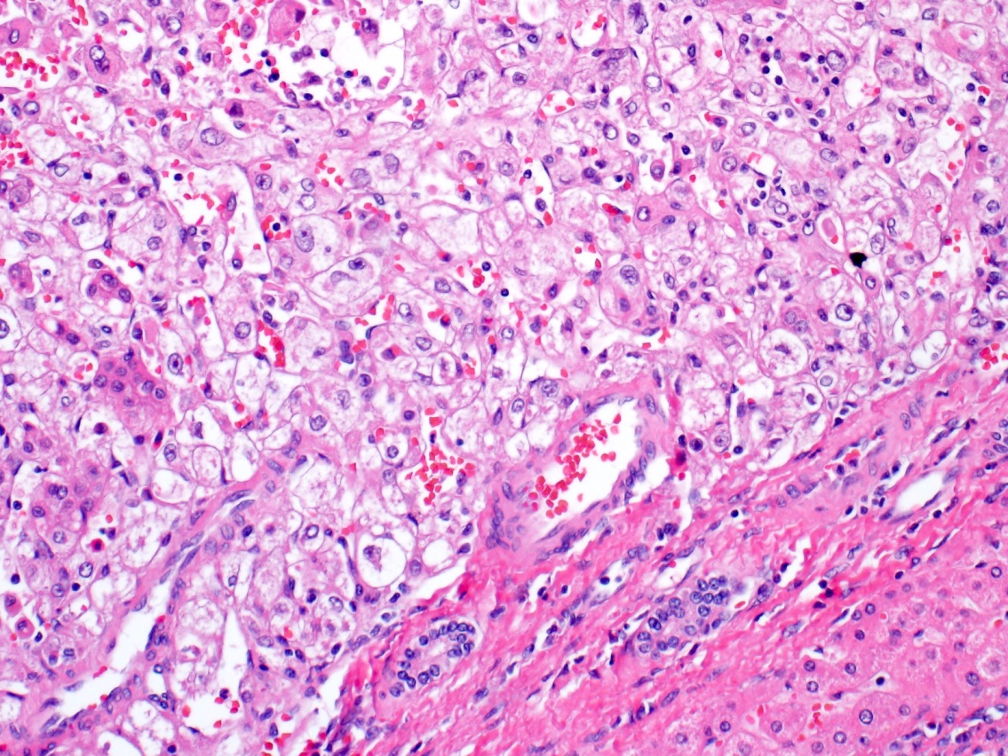
Μικροσκοπική περιγραφή
Η συνιστώσα των αγγείων περιλαμβάνει τόσο 4 τύπους νεοπλασματικών αγγείων όσο και μη νεοπλασματικών αγγείων κολποειδικού τύπου καθώς και κολλαγονώδη αγγεία.
Μπορεί να παρουσιάζει εστιακά εξωμυελική αιμοποίηση.
Μπορεί να διακριθεί, ανάλογα με την αναλογία των επί μέρους συστατικών του, σε: μικτό, λιπωματώδες, αγγειοματώδες, μυοματώδες, αγγειομυωματώδες, μυοαγγειοματώδες, μυολιπωματώδες, λιπομυοματώδες, λιποαγγειοματώδες και αγγειολιπωματώδες.
Επιθηλιοειδή λεία μυϊκά κύτταρα αναμεμιγμένα με λιποκύτταρα.
Ηπατικό αγγειομυολίπωμα,μη εγκαψωμένο

Slide 7
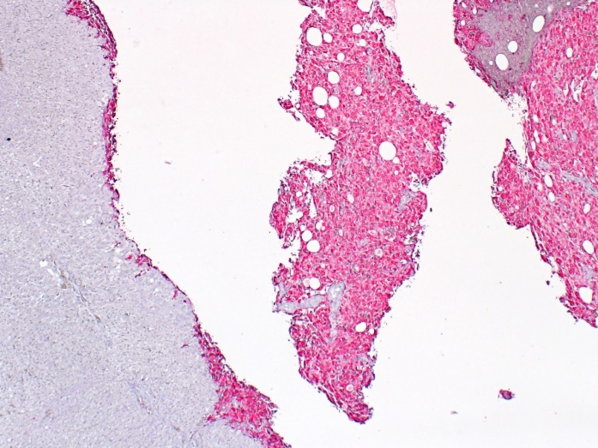
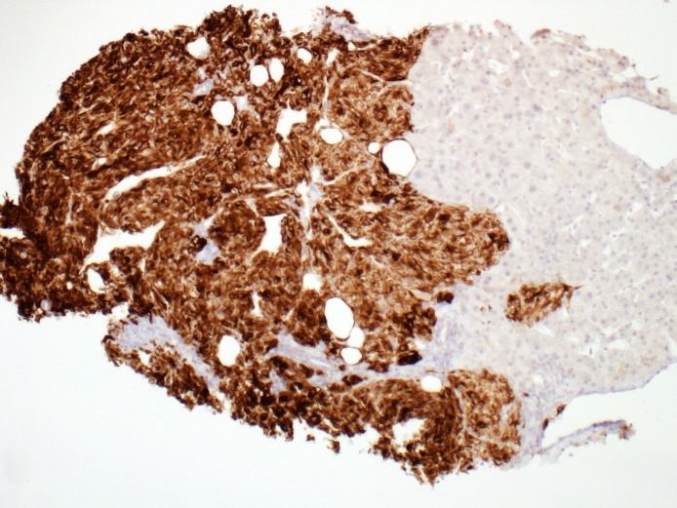
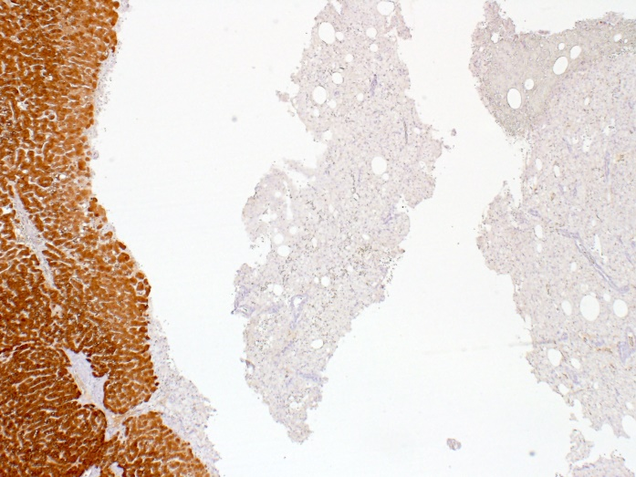
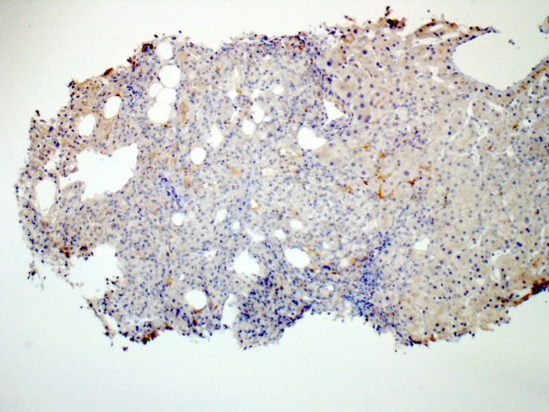
Ιστολογικές χρώσεις αγγειομυολιπώματος
Τρεις θετικές χρώσεις στο λείο μυϊκό συστατικό:
HMB45
SMA
MelanA
KIT / CD117 (+)
Αρνητικές χρώσεις:
HepPar
Arginase
Κυτταροκερατίνες (AE1 / AE3 και CAM5.2)
S100 ( ή κάποιου βαθμού θετική χρώση στο 44% των αγγειομυολιπωμάτων)
Θετικό σε HMB45
Θετικό σε MelanA
Αρνητικό σε Arginase
Αρνητικό σε S100

Slide 8
Διαφοροδιάγνωση:
Ηπατοκυτταρικό καρκίνωμα
Ηπατοκυτταρικό αδένωμα
Γαστρεντερικός στρωματικός όγκος
Μεταστατικό μελάνωμα
Μεταστατικό καρκίνωμα

Slide 9
Βιβλιογραφία
https://www.pathologyoutlines.com/topic/livertumorAML.html

Slide 10
Σας ευχαριστούμε για την προσοχή σας!

